Slide 1
Воспалительные заболевания гортани. Причины.
ОрГМА, Кафедра оториноларингологии

Slide 2
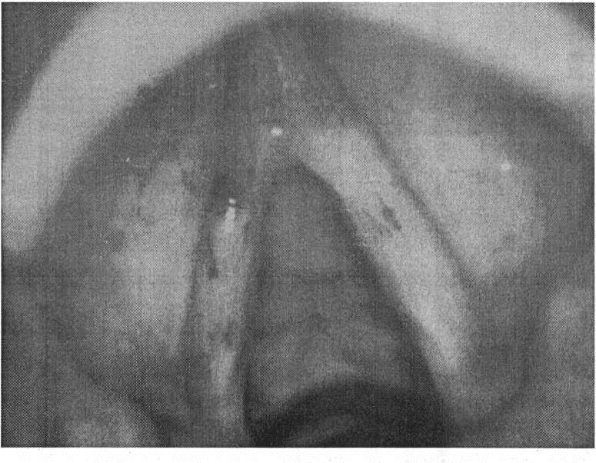
■ Острый ларингит - катаральное воспаление слизистой оболочки, подслизистого слоя и внутренних мышц гортани.
■ Причины : респираторные вирусы, бактериальная флора (сапрофиты) + экзо- и эндогенные факторы

Slide 3
■ Экзогенные факторы:
-курение
-злоупотребление алкоголем
-термическое раздражение
-перенапряжение голоса
-воздействие пыли, газа, пара
■ Эндогенные факторы: нарушения обмена веществ

Slide 4
Клиническая картина
■ Внезапное начало на фоне полного здоровья
■ Ощущение сухости, жжения в гортани, осиплость голоса, сухой кашель
■ Эндоларингеально- гиперемия слизистой оболочки гортани, истинные
голосовые складки утолщены.

Slide 5
Хронический ларингит- 8,4%
Причины:
-рецидивы о. ларингита
-длительная голосовая нагрузка
-курение
-злоупотребление алкоголем
-профессиональные вредности
-воспалительные заболевания верхних дыхательных путей
-аллергическая настроенность
-хронические заболевания ЖКТ, ССС, нефрит, сахарный диабет

Slide 6
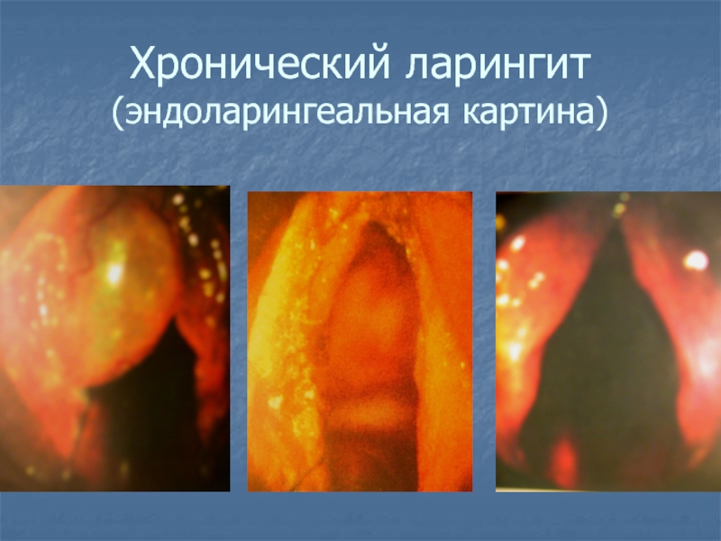

Slide 7
Формы хронического ларингита
Катаральная
Гипертрофическая
Атрофическая

Slide 8
Хронический гипертрофический ларингит
Диффузный
Ограниченный :
- певческие узелки (узелки крикунов)
- пахидермия
- лейкоплакия
- кератоз
- пролапс морганиева желудочка
- отек Рейнке - Гайека

Slide 9
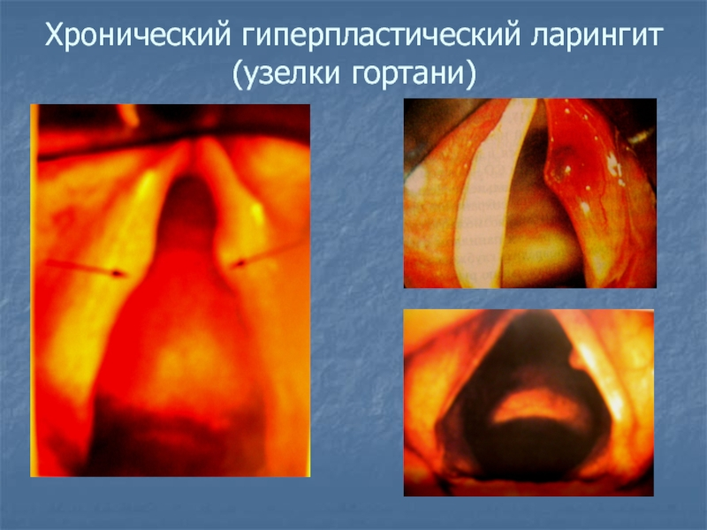

Slide 10
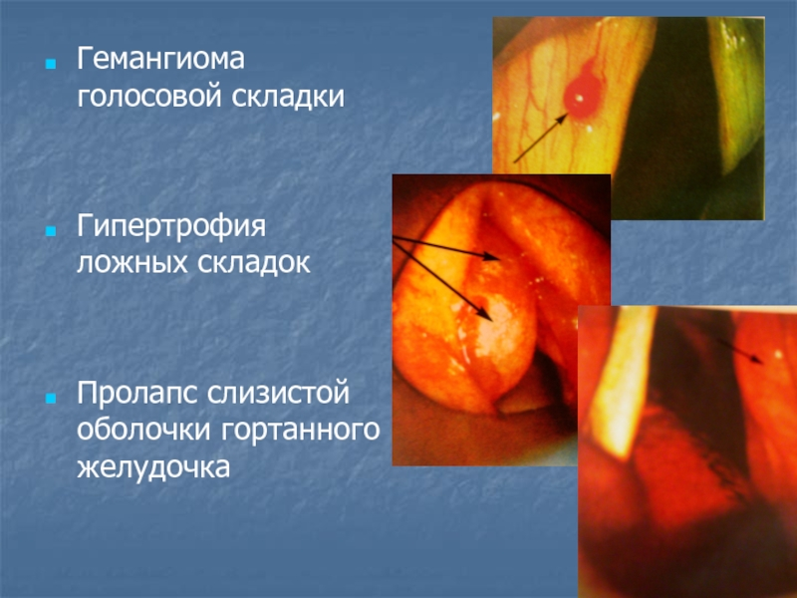

Slide 11
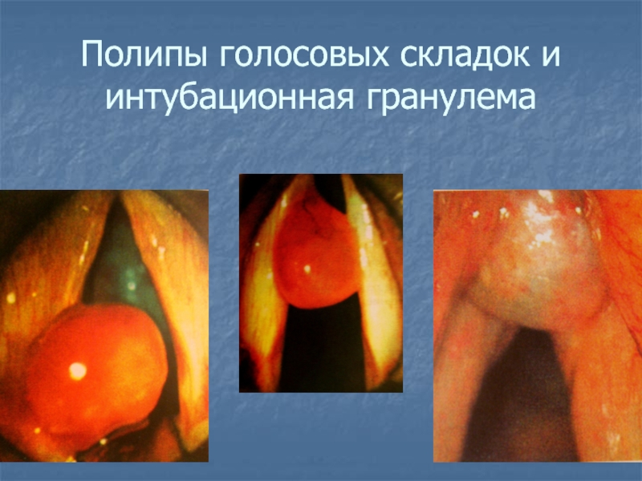

Slide 12
Интубация гортани - введение специальных трубок в ее просвет для обеспечения адекватного внешнего дыхания (Показана при дифтерии, ларинготрахеите - трубки применяются термолабильные)

Slide 13
Отек гортани - одно из проявлений многих патологических процессов. Может быть воспалительным и аллергическим

Slide 14
Классификация
■ Воспалительный:
гнойно-воспалительные заболевания (гортанная ангина, абсцесс надгортанника, паратонзиллярный, заглоточный, парафарингеальный абсцессы и др.)
травмы(термические, химические, огнестрельные, тупые, режущие, колющие; последствия хирургического вмешательства, длительная интубация)
■ Невоспалительный :
аллергический (в т.ч. отек Квинке)

Slide 15
Стенозы гортани
■ Молниеносные - секунды, минуты
-ин.тело, механическая травма, гематома
■ Острые - часы, дни
-воспалительные заболевания, хим. и мех.травма, ин.тело, нарушение иннервации
■ Хронические - недели, месяцы, годы
-опухоли гортани, специфические заболевания гортани
■ Стойкие - мембраны, кисты, рубцы

Slide 16
Стадии стеноза гортани
■ 1 стадия – компенсированного дыхания - наблюдается урежение и углубление дыхания, укорочение или выпадение пауз между вдохом и выдохом, уменьшение числа пульсовых ударов. Ширина голосовой щели в пределах 6-7мм. В покое недостатка дыхания нет, при ходьбе появляется отдышка. В более поздний период в покое появляется инспираторная отдышка с включением в акт дыхания вспомогательных дыхательных мышц втяжение межреберных промежутков: подключичных ямок.

Slide 17
Стадии стеноза гортани
2 стадия - декомпенсированная (или синяя асфиксия) - дыхание становится поверхностным, частым, больной занимает вынужденное положение, руками старается держаться за спинку кровати. Гортань совершает максимальные экскурсии. Лицо приобретает бледно - синюшную окраску, появляется потливость, цианоз губ, кончика носа, ногтевых фаланг. Пульс становится частым, нитевидным, артериальное давление снижено, ширина голосовой щели 2- Змм.

Slide 18
Стадии стеноза гортани
З стадия - удушья (белая асфиксия). Дыхание становится прерывистым или прекращается совсем. Ширина голосовой щели в пределах 1мм. Отмечается резкое падение СС деятельности, пульс частый, нитевидный, нередко не прощупывается, кожные покровы бледно-серого цвета за счет спазма мелких артерий. В короткое время (1-Зминуты) наступает потеря сознания, экзофтальм, непроизвольное мочеиспускание, дефекация, быстро наступает остановка сердца.

Slide 19
Лечение стеноза гортани
Определяется стадией и причиной состояния!
I и II стадия
консервативное
противоотечная терапия (гипосенсибилизирующие препараты, 2,4% р-р эуфиллина, парентерально кортикостероиды!)
отвлекающие процедуры (горячие ножные ванны, горчичники на икроножные мышцы)
антибактериальная и противовирусная терапия
физиотерапия (ингаляции кислорода, щелочных, гипосенсибилизирующих, спазмолитических препаратов)
III и IV стадия
хирургическое (трахеостомия и коникотомия)

Slide 20
Трахеостомия
Известна со времен Древнего Египта(3500 лет тому назад).
Трахеотомия - рассечение передней стенки трахеи и вскрытие дыхательного горла
Трахеостомия - создание стойкого сообщения между внешней средой и просветом трахеи посредством канюли или при подшивании трахеи к краям кожного разреза

Slide 21
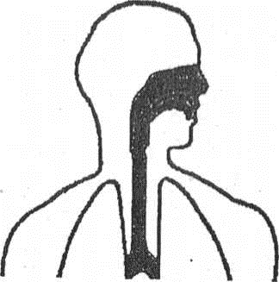
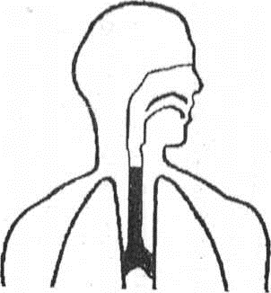
Показания к трахеостомии
Острый стеноз гортани
-инородные тела
-химические и термические ожоги
-двусторонний паралич гортани
-опухоль

Slide 22
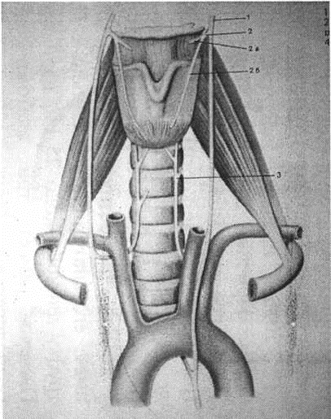
Показания к трахеостомии
2. Нарушение дренажной функции трахеобронхиального дерева:
-тяжелая ЧМТ, ОНМК, опухоль головного мозга
-нарушение каркасности грудной клетки
-кома с нарушением глоточного и кашлевого рефлексов
-массивные пневмонии

Slide 23
Показания к трахеостомии
Некомпетентность нервно-мышечного аппарата дыхания:
-бульбарная форма полиомиелита полирадикулоневрит
-повреждение спинного мозга в шейном отделе
-нейроинфекции (столбняк, ботулизм, бешенство)
-тяжелая форма миастении

Slide 24
Показания к трахеостомии
Абсолютные - отсутствуют другие методы восстановления проходимости дыхательных путей для спасения жизни больного
Относительные - ситуации острой или хронической дыхательной недостаточности, когда трахеостомия может быть временно или до излечения больного заменена другими методами

Slide 25
Сроки выполнения трахеостомии
Экстренные - выполняется незамедлительно
Неотложные - в ближайшие сутки
Плановые - в ближайшее время, не ограниченное текущими сутками

Slide 26
Виды трахеостомии
1.Коникотомия (минитрахеостомия)
2.Конико - крикотомия
З.Чрезкожная коникопункция,
коникокатеризация (микротрахеостомия)
4.Трахеостомия (стандартная методика) 5.Чрезкожная дилятационная
трахеостомия

Slide 27
Неблагоприятные эффекты трахеостомии
1.Нарушения физиологии дыхательных путей
2.Механическое воздействие трахеостомической трубки
3.Осложнения,связанные с
выполнением трахеостомии
4.Несоблюдение правил ухода за трахеостомой

Slide 28
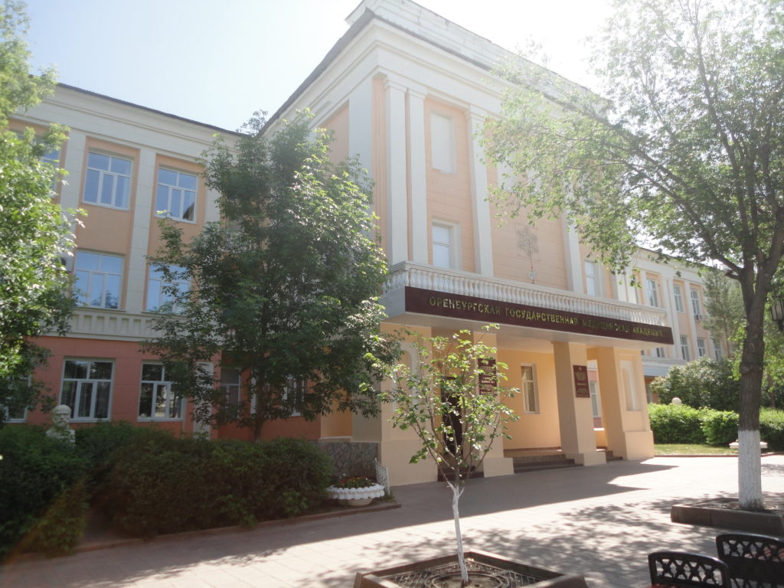
Благодарю за внимание!

